Slide 1
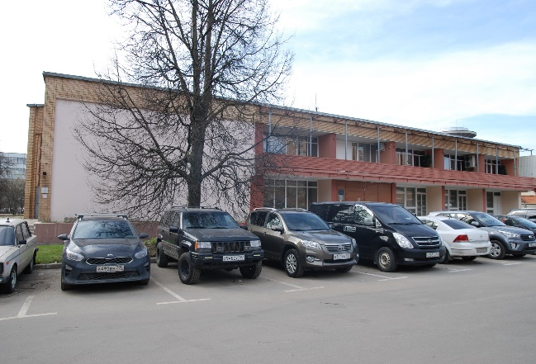
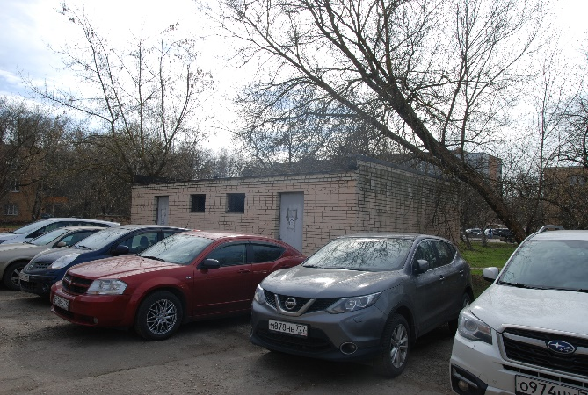
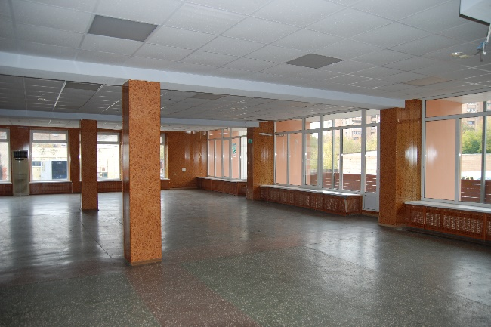
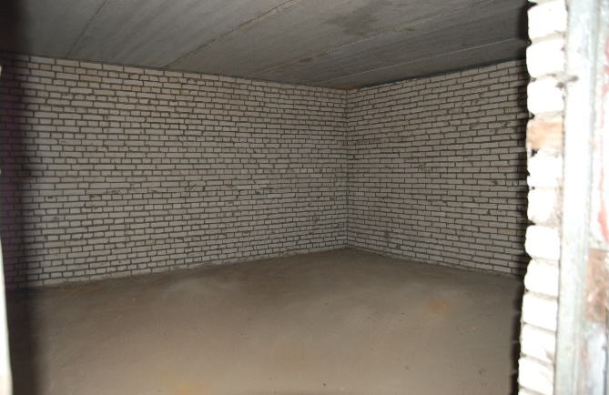
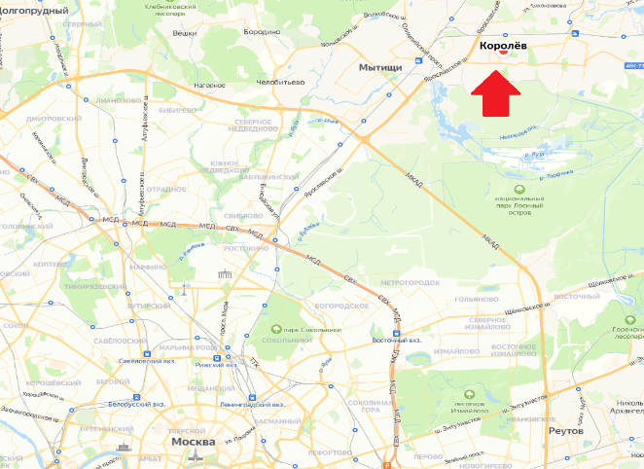
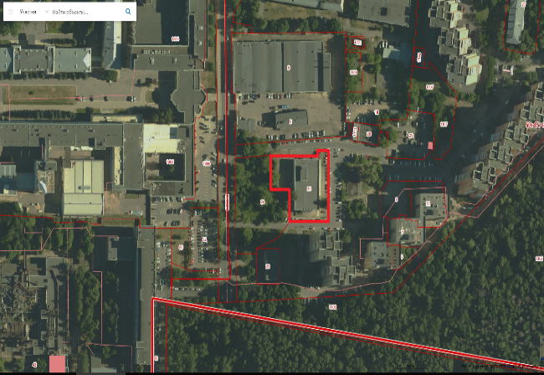
АО «КБхиммаш им. А.М. Исаева»
«Кафе-столовая, спортзал»/ПРОДАЖА
Фотография
Фотография
Расположение актива – Моск. обл., г. Королев, ул. Богомолова, д. 9
Назначение актива – общественное питание, спортзал
Площадь земельного участка (ЗУ) – 2970 кв.м.
количество ЗУ – 1
кадастровый номер – 50:45:0040501:24
Вид права – собственность
Иное имущество (недвижимость) – кол-во объектов 2
Здание «Кафе-столовая» (2294,1 кв.м.),
сооружение «Склад тары к столовой» (73,2 кв.м.).
Обременения – нет
Иная значимая информация –
Категория земель – земли населенных пунктов.
Вид разрешенного использования – для обслуживания здания столовой.
Имеется горячее и холодное водоснабжение, центральное теплоснабжение, электроснабжение, канализация, телефонизация.
Способ распоряжения – продажа
Начальная стоимость реализации – 123 326 400,00 рублей
Окончание подачи заявок – 19.12.2024 (15:00 мск)
Дата и время начало торгов – 23.12.2024 (10:00 мск)
Извещение на электронной площадке – площадка АО «Сбербанк-АСТ» извещение № SBR065-2411190005
Контактное лицо – Прыгунов Виктор Александрович
E-mail: kbhimmash@npoem.ru
раб. телефон: 8(499)429-03-52
Фотография
Фотография
Схема расположения актива
Ситуационный план*
*

Slide 2
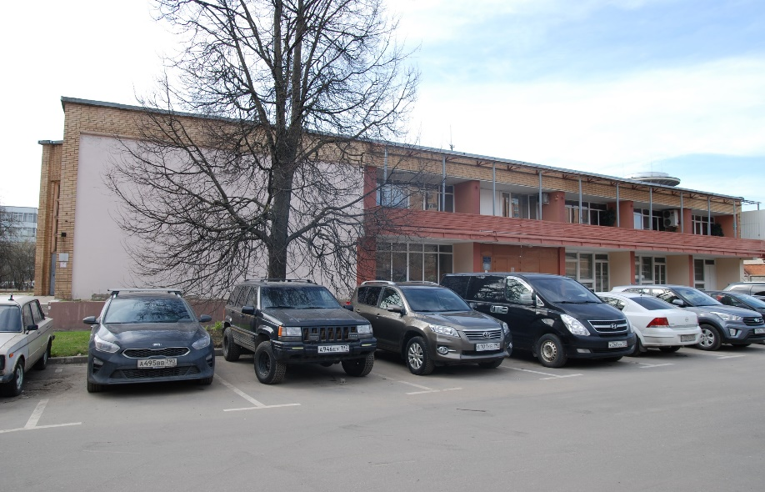
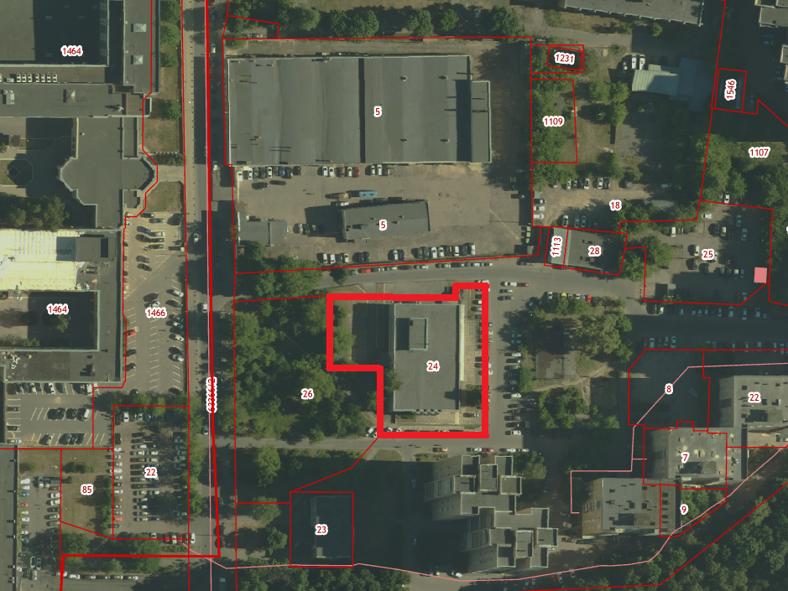
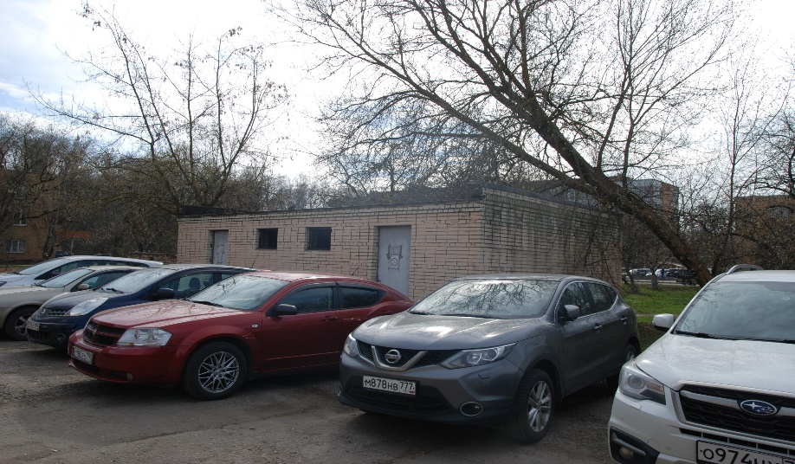
АО «Кбхиммаш им. А.М. Исаева»
«Кафе-столовая, спортзал»/ПРОДАЖА
Кафе-столовая
площадь: 2294,10 кв.м.
Склад тары к столовой
площадь: 73,2 кв.м.

Slide 3
Местоположение: ближнее Подмосковье, в 1 км от Ярославского шоссе Инфраструктура: в 50 м от Национального парка "Лосиный остров", рядом производственная площадка, торговые центры, стадион, поликлиника, дом культуры, аптека Кадастровые номера: 50:45:0040501:24 - земельный участок 50:45:0000000:55022 - здание (кафе-столовая) 50:45:0000000:55021 - сооружение (склад тары к столовой)
АО «КБхиммаш им. А.М. Исаева»
Перечень движимого имущества,
реализуемого в составе непрофильного актива «Кафе-столовая, спортзал»:
- лифт грузовой малый (инвентарный номер 536000221) – 1 шт.;
- лифт грузовой ММТ-15 (инвентарный номер 536000222) – 1 шт.;
- кондиционер наружный и внутренний (инвентарный номер 536305047) – 1 шт.;
- кондиционер LQV60LH (инвентарный номер 537226893) – 1 шт.:
- кондиционер LQV60LH (инвентарный номер 537226894) – 1 шт.:
- кондиционер (инвентарный номер 538305048) – 1 шт.:
- кондиционер (инвентарный номер 538305050) – 1 шт.:
- установка тревожной сигнализации (инвентарный номер 000000074) – 1 шт.
Иная значимая информация:

